Slide 1
«Полезные сладости: миф или реальность?» ПРОЕКТНО-ИССЛЕДОВАТЕЛЬСКАЯ РАБОТА
ВЫПОЛНИЛА:
СТОРОЖУК ЛЮДМИЛА
УЧЕНИЦА 1«А» КЛАССА
РУКОВОДИТЕЛЬ:
АБРАКОНОВА МАРГАРИТА ВЯЧЕСЛАВОВНА

Slide 2
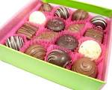
Гипотеза
Я предположила, что сладости могут быть полезными. И их можно приготовить в домашних условиях.
Цель исследования:
Выяснение пользы и вреда сладостей.
Задачи исследования:
Выяснить, какие заболевания преследуют человека при злоупотреблении сладостями.
Узнать, существуют ли полезные сладости.
Провести анкетирование в классе и выяснить, как умеют ли одноклассники сами готовить конфеты.
Научиться готовить полезные конфеты в домашних условиях.
Составить буклет с рецептами полезных сладостей.

Slide 3
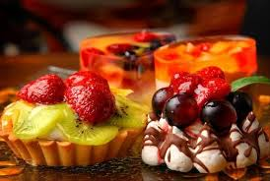
Материалы и методы исследования
Объект исследования: сладости
Предмет исследования: полезные и вредные свойства сладостей.
Методы исследования:
анализ,
сравнение,
обобщение,
исследование,
анкетирование,
поиск информации в интернете,
практическая работа по изготовлению полезных сладостей,
фотографирование результатов.

Slide 4
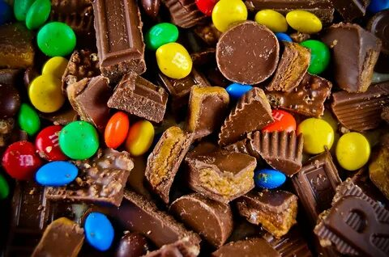
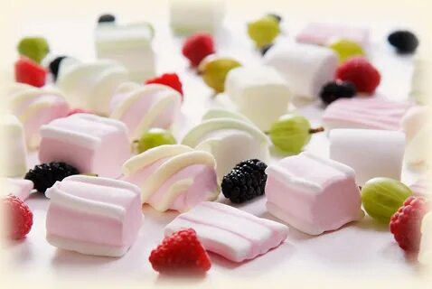
Виды сладостей
Леденцы, батончики, фруктовые, пастила, карамель, трюфели, ирис, шоколадные и другие

Slide 5
Вред сладкого
Для детей большое потребление сладостей может грозить снижением аппетита и активности пищеварительной системы, угрозой кариеса, изжогой, тошнотой, болью в желудке.
Сластены рискуют иметь избыточный вес и ожирение.

Slide 6
Польза сладкого
Но сладкое имеет и полезные свойства. Это углеводы, а значит, и источник энергии, так необходимой для людей, когда они много двигаются.
Сахар помогает выработке «гормона счастья».
Шоколад благотворно действует на сердечнососудистую систему.

Slide 7
Заболевания, которые провоцируют сладости
При неуемной страсти к сладкому развивается кариес.
Ожирение.
Сахарный диабет.
Большое количество глюкозы ведет к ослаблению всей сердечно-сосудистой системы, в особенности стенок сосудов
Болезни почек, печени, рак поджелудочной железы, гипертония, заболевания сердечно-сосудистой системы, подагра.

Slide 9
Практическая часть исследования
Мы выяснили, что в состав конфет могут входить следующие продукты питания, большинство из которых не вызывает тревогу, однако конфеты содержат красители и консерванты, а также модифицированный крахмал, которые вредны для здоровья.
Я нашла в интернете рецепты полезных сладостей, состоящих из натуральных ингредиентов, совсем без сахара. Приготовила их и угостила бабушку, которой можно есть полезные сладости.

Slide 10
Полезное пирожное «Картошка»
Ингредиенты:
Хлебцы – 20 г
Творог – 180 г 5%
Банан – 1 шт.
Какао-порошок – 2 ст.л. дополнительно 1,5 ст. посыпать
Орехи – 3 шт.
Мед – 1 ч.л.
Перебить воздушные хлебцы в блендере до образования мелкой крошки.
Добавить банан к творогу, с помощью вилки размять массу до однородности.
Высыпать измельчённые хлебцы в тарелку с творожно- банановой массой.
Просеять какао в тарелку к творожной массе. Если нужно, добавить немного мёда.
Измельчить орехи, посыпать сверху готовые пирожные.

Slide 11
Конфеты из овсянки
Измельчите курагу (100 — 120 г) и орехи (50 — 60 г). Добавьте овсянку (200 — 250 г), мед по вкусу и 2 ст. л. масла оливы. Тщательно перемешайте все ингредиенты.
Сформируйте небольшие конфетки. Отправьте в заранее разогретую до 180 — 200 градусов духовку. Через четверть часа сладости можно доставать.

Slide 12
Сладости из творога
Творог (90 г), какао, цедру апельсина (по чайной ложке) и кедровые орешки необходимо измельчить. Можно добавить мед по вкусу. Из этой массы слепите шарики и обваляйте их в стружке кокоса.
Конфеты поставьте в морозилку — через 10 — 30 минут десерт можно подавать на стол.

Slide 13
Рафаэлки с киви
Миндаль (50 г) замочите в кипятке на 15 — 20 минут, после будет легче убрать скорлупу. Киви очистите и нарежьте маленькими кусочками, смешайте с миндалем и медом по вкусу и кокосовой стружкой (150 г).
В блендере измельчите все компоненты. Сформируйте небольшие конфетки любой формы и поставьте в холодильник на 40 — 45 минут.

Slide 14
Фруктово-желейные конфетки
В 1 стакане фруктового сока без сахара замочите 10 г желатина. Когда он немного набухнет, поставьте на небольшой огонь и нагревайте, не доводя до кипения — не должно быть комочков.
Измельчите любой сухофрукт, например, чернослив или курагу (100 г), и орехи (50 г), добавьте к ним 200 г овсянки, мед по вкусу и 20 г масла оливы. Добавьте массу в желе, разлейте в небольшие емкости — можно использовать формы для льда. Держите в холодильнике — желе должно полностью застыть.

Slide 15
Выводы:
Работая над проектом, я выяснила, что сладости имеют как вредные свойства, так и полезные. Но сладости могут быть и полезными для здоровья и не лишать человека ощущения праздника.
В процессе работы я научилась готовить полезные сладости. Я продолжу собирать коллекцию полезных рецептов. Некоторые из них вошли в буклет с рецептами.
Результаты моего исследования могут быть использованы на уроках окружающего мира в нашем классе

